Slide 1
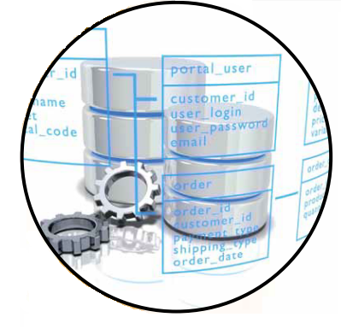
Aplicaciones ofimáticas
4. Base de datos

Slide 2
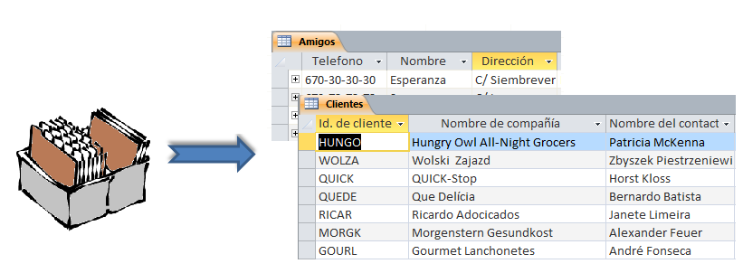
4.
Las bases de datos almacenan información de forma organizada y clasificada, para evitar duplicados y facilitar las consultas y actualizaciones sobre la misma.
El conjunto de programas (software) que administra y gestiona la información asociada a una base de datos se denomina Sistema gestor de bases de datos (SGBD).

Slide 3
4.
Un sistema gestor de base de datos debe permitir realizar las siguientes operaciones:
Diseñar la base de datos, creando las estructuras necesarias para ello.
Manipular los datos almacenados a través de operaciones de inserción, modificación y borrado.
Administrar el acceso a la base de datos para permitir la gestión de usuarios, seguridad y la exportación e importación de datos.

Slide 4
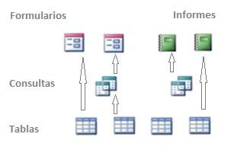
4.
Una base de datos está compuesta por una o varias tablas, y sobre estas se pueden crear consultas, formularios o informes.

Slide 5
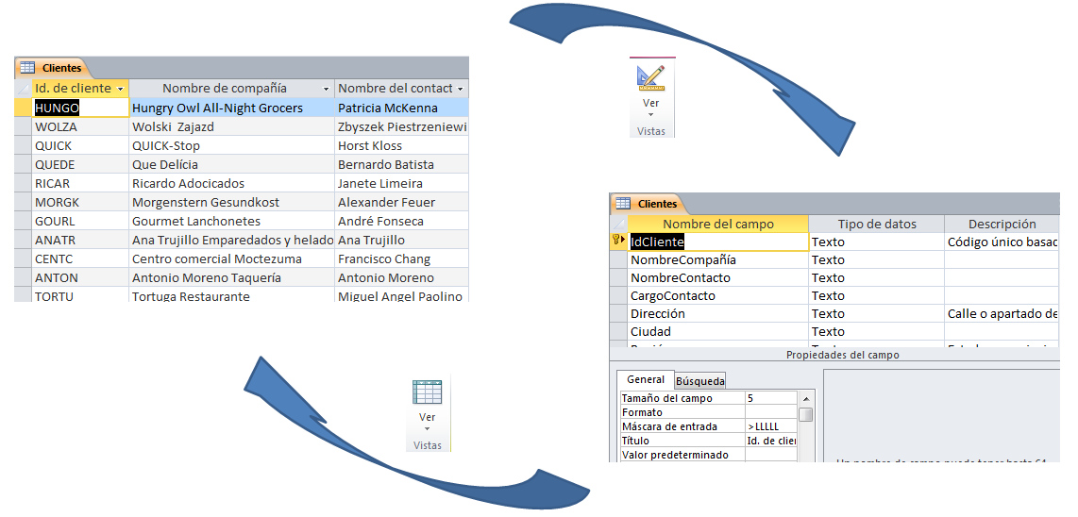
4.
Podemos trabajar con una tabla en varias vistas:
Vista Hoja de datos: permite ver el contenido de la tabla, pero también gestionar el diseño de la tabla permitiendo operaciones como añadir, cambiar el nombre o eliminar un campo de la estructura de la tabla.
Vista diseño: permite manipular la estructura de los campos.

Slide 6
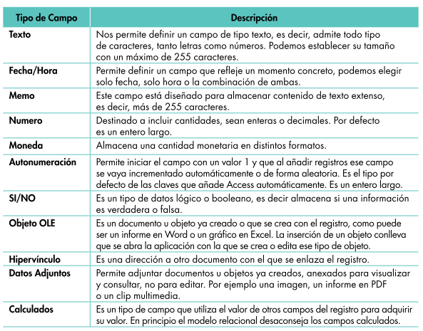
4.
Al diseñar una tabla podemos elegir entre los siguientes tipos de campos:

Slide 7
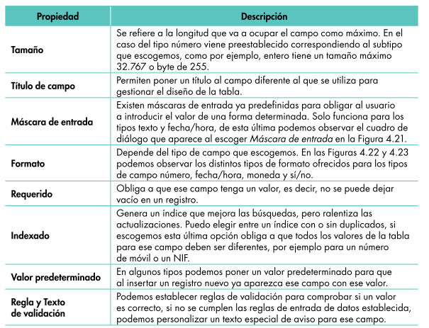
4.
Además cada tipo de campo tiene asociadas unas propiedades:

Slide 8

4.
En el modelo relacional es preciso elegir una clave identificativa que distinga cada uno de los registros de forma única.
La existencia de una clave permite eliminar duplicados y relacionar tablas.

Slide 9
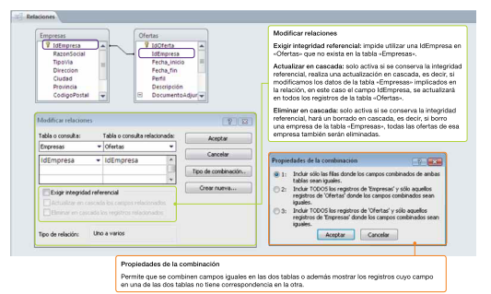
4.
Una de las técnicas que el modelo relacional usa para eliminar información redundante, sin renunciar a buscar información muy competa sobre los datos, son las relaciones.
Para relacionar dos tablas, estas deben tener un campo que represente lo mismo y sea del mismo tipo.

Slide 10
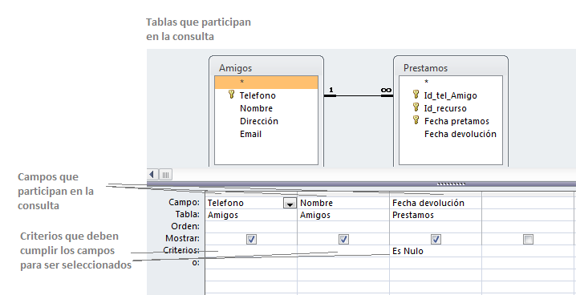
4.
Una consulta es una selección de datos de una o varias tablas combinadas. Nos permite obtener la información almacenada en la base de datos que cumpla unos criterios.

Slide 11
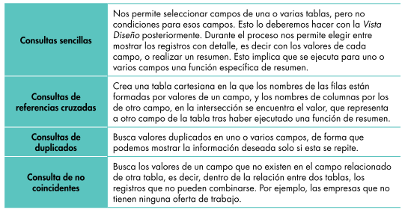

4.
Podemos crear consultas de los siguientes tipos
Al trabajar con consultas, además de la vista Hoja de datos y diseño disponemos de la vista SQL:

Slide 12
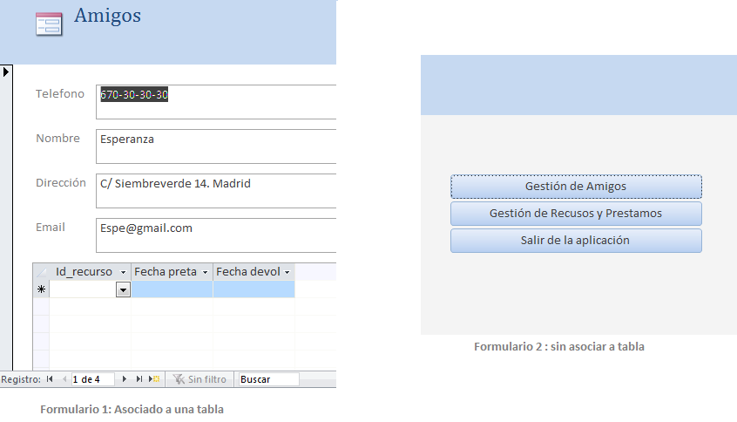
4.
Los formularios permiten visualizar y manipular registros de forma sencilla y con una apariencia más estética que la proporcionada por la Vista Hoja de Datos.
Los formularios pueden estar basados en una tabla o no.

Slide 13
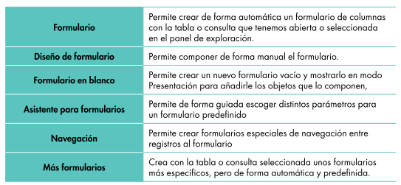
4.
Al crear formularios disponemos de las opciones:

Slide 14
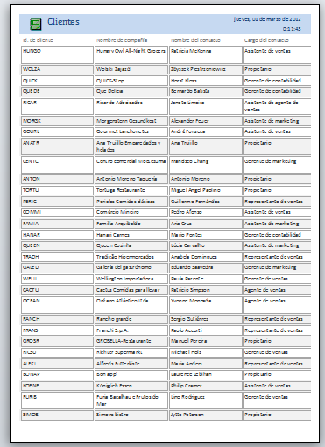
4.
Los informes permiten visualizar los datos seleccionados de las tablas o consultas de la base de datos, sin posibilidad de manipular los registros. Están destinados a ser mostrados en papel o en pantalla, pero no se pueden modificar datos.

Slide 15
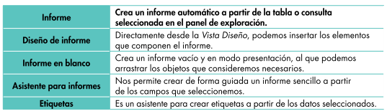
4.
Al crear informes, podemos hacerlo con una de las siguientes opciones:

Slide 16
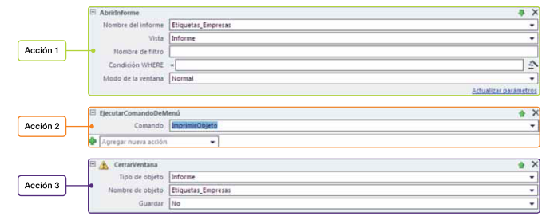
4.
Las macros son un conjunto de instrucciones que se ejecutan en lote para automatizar una tarea frecuente o que no deseamos que sea interactiva con el usuario, sino en segundo plano.
Las macros aportan funcionalidad a la base de datos.
Al diseñar una macro podemos incluir acciones y configurarlas:

Slide 17
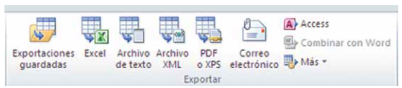
4.
Pasar información de la base de datos a otro programa del mismo paquete suele ser muy fácil usando el portapapeles.
También suelen suministrarnos opciones para la exportación de datos.

Slide 18
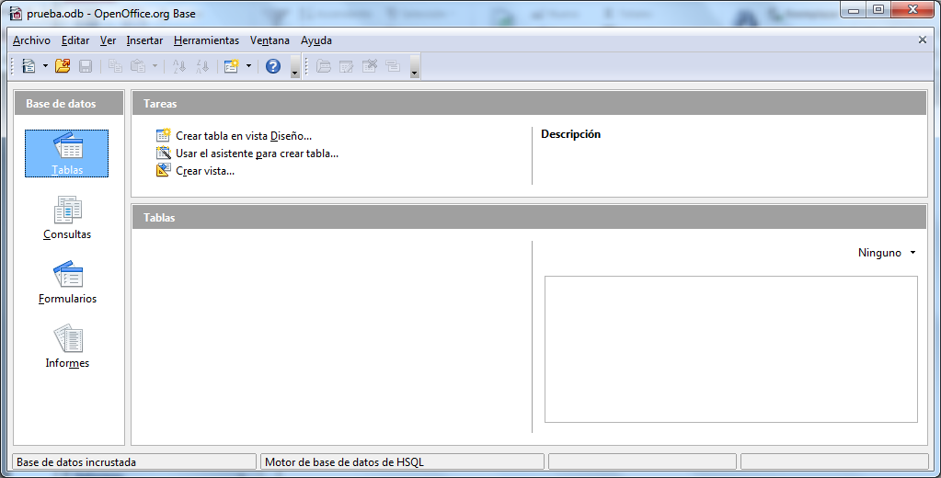
4.
Los sistemas gestores de bases de datos incluidos en los paquetes ofimáticos usan un modelo relacional.
Su apariencia, el tipo de objetos con los que trabaja y su uso son muy parecidos.

